Slide 1
Základné potreby dieťaťA
Rôzne pohľady a filozofické východiská na to, čo dieťa potrebuje naplniť pre svoj zdravý vývin

Slide 2
Pohľady na potreby dieťaťa
Maslowova pyramída potrieb
Potreby podľa Pesso Boyden psychomotorickej terapie
Porozumenie potrebám = porozumenie správaniu
Porozumenie nenaplneným potrebám = porozumenie problémovému správaniu

Slide 3
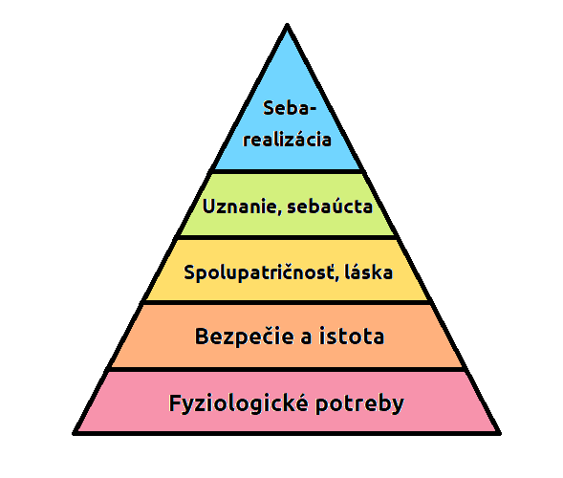
Maslowowa pyramída potrieb
Jednanie človeka je riadené snahou napĺňať svoje základné potreby.
Čím nižšie sa potreba v pyramíde nachádza, tým je naliehavejšia.
Prvé 4 sú tzv. nedostatkové – správanie motivuje nedostatok ich uspokojenia.
Sebarealizácia – voláme ju tzv. potreba bytia, potreba naplniť svoje schopnosti a stať sa najlepšou verziou samého seba.

Slide 4
Základné potreby podľa koncepcie Pesso Boyden psychomotorickej terapie
Potreba miesta
Potreba bezpečia
Potreba
potreba

Slide 5
Potreba miesta
Čo to znamená?
Ako je potreba napĺňaná?
Základný priestor, v ktorom žijeme
Fyzická rovina – konkrétny priestor
Psychologická rovina – mať priestor v niekoho živote
Život v stabilnom prostredí, bez presunov
Mať svoju stabilnú izbu, posteľ, veci
Mať osobu, ktorej na nás záleží, ktorá na nás myslí a v ktorej živote máme miesto
Mať stabilnú komunitu rovesníkov, miesta, kam sa chodia schovať pred dospelými, kde sa utiahnu, keď im nie je dobre
Mať osvojené stereotypy, rituály, zvyky

Slide 6
Potreba výživy a podnetov
Čo to znamená?
Ako je potreba napĺňaná?
Získanie pocitu nasýtenia a dostatku na fyzickej úrovni (uspokojenie fyziologických potrieb) aj na úrovni psychickej (nasýtenie potreby dotykov, lásky, pozornosti)
Je základom pre vytvorenie pocitov sebaúcty, sebavedomia, sebahodnoty
Dostatkom dotykov, pozornosti,
Dostatkom podnetov pre bio-psycho-sociálny rozvoj
Dôraz na kvalitu nie kvantitu podnetov

Slide 7
Potreba bezpečia
Čo to znamená?
Ako je potreba napĺňaná?
Vnímanie priestoru ako takého, ktorý poskytuje ochranu, bez potreby brániť sa
Základ pre rozvoj pocitu dôvery a istoty
Dieťa sa dokáže brániť a primerane reagovať
Nesklamať dôveru dieťaťa
Plniť sľuby
Dospelí sa správajú pre dieťa predvídateľne
Dodržiavanie stanovených programov
Vytvorenie rituálov, zvykov

Slide 8
Potreba podpory a opory
Čo to znamená?
Ako je potreba napĺňaná?
Znižuje pocity osamelosti a izolácie
Spojená so sociálnou sieťou a pozitívnym hodnotením správania
Rozvíjanie a podporovanie záujmov dieťaťa a jeho samostatnosti
Poskytnutie pomoci pri prekonávaní prekážok
Podporné dotyky, povzbudzujúce gestá
Akceptovanie dieťaťa, prejavovanie rešpektu a dôstojnosti
Chváliť dieťa a oceňovať žiadúce správanie

Slide 9
Potreba limitov
Čo to znamená?
Ako je potreba napĺňaná?
Dieťa potrebuje poznať pravidlá správania, ktorými sa má riadiť a ktorými ba sa mali riadiť aj ostatní okolo neho
Limity obmedzujú a chránia
Prinášajú pocit istoty a bezpečia
Pomáhajú dieťaťu porozumieť svetu okolo neho a orientovať sa v ňom
Vytvorenie noriem správania
Jasné pravidlá skupiny
Vysvetľovanie a diskutovanie o rôznych spôsoboch správania
Konzistentne dodržiavať dohodnuté pravidlá, nerobiť výnimky

Slide 10
Prejavy nenaplnenej potreby miesta
Dieťa sa nechce deliť, lipne na svojich veciach
Hromadenie veci
Tvrdo si bráni miesto, ktoré si vybralo napr. na sedenie
Unikanie do fantázie, „odpojenie“ sa od reality, denné snenie
Neprimerané reakcie, keď mu niekto bez dovolenia zoberie vec

Slide 11
Prejavy nenaplnenej potreby výživy a podnetov
Dieťa sa javí ako nesústredené
Je potrebné mu veci často a veľa krát opakovať, niekedy sa javí, akoby nepočúvalo
Kradne a schováva si veci, je ťažké mu vysvetliť, že je to nemá robiť
Schováva si jedlo a nedokáže prijať, že je ho dosť a stačí si ho len vypýtať
Hromadí veci
Dieťa je neisté, treba ho dlho povzbudzovať k aktivite
Môže sa javiť ako príliš horlivé v snahe zapáčiť sa dospelému
V snahe upútať pozornosť demonštruje rôzne ťažkosti fyzického a psychického druhu

Slide 12
Prejavy nenaplnenej potreby bezpečia
Zvýšená podráždenosť až agresia
alebo
Zamĺknutosť a ustrašenosť, dieťa sa nezapája do spoločných aktivít, odpovedá neurčito, neprejavuje sa
Dieťa je rigidné, ťažko sa prispôsobuje, ľpie na rituáloch a pravidlách, aj keď sa to v danej chvíly nehodí

Slide 13
Prejavy nenaplnenej potreby podpory a opory
Emočná uzavretosť dieťaťa – neprejavuje city
Tvrdé až hrubé vystupovanie
Zosmiešňuje pocity iných
Dieťa je cynické a používa sarkazmus v komunikácii, hlavne, keď ide o emocionálne témy
Dieťa sa prejavuje ako malý dospelý, v neskoršom štádiu môže aj odmietavo až agresívne reagovať na snahu podporiť ho.
Nedôveruje si a maskuje to tvrdosťou alebo aroganciou

Slide 14
Prejavy nenaplnenej potreby limitov
Dieťa má problém prispôsobiť sa pravidlám
Dieťa je neisté, často prestupuje pravidlá a nie je si vedomé nesprávnosti svojho konania, nerozumie, kde urobilo chybu
Dieťa sa môže javiť ako nepokojné, nervózne, hyperaktívne a nepozorné
Dieťa môže ohrozovať ostatné deti
Môže tvrdo nastoľovať svoje pravidlá a vyžadovať, aby ich ostatní dodržiavali – tieto pravidlá však nemusia byť konštruktívne ani žiaduce

